Slide 1
Laadinfrastructuur: Gaan we het redden? Uitvoeringsagenda Stadslogistiek
Robert van den Hoed, NKL Nederland / Voorzitter NAL werkgroep Logistiek

Slide 2
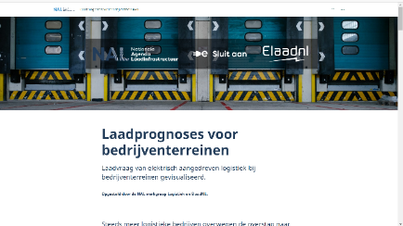
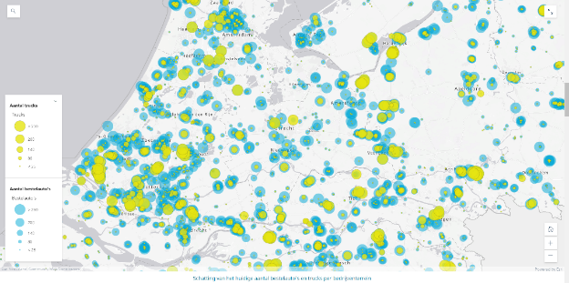
‘Hotspots’ → Storymap Laadprognoses op bedrijventerreinen

Slide 3
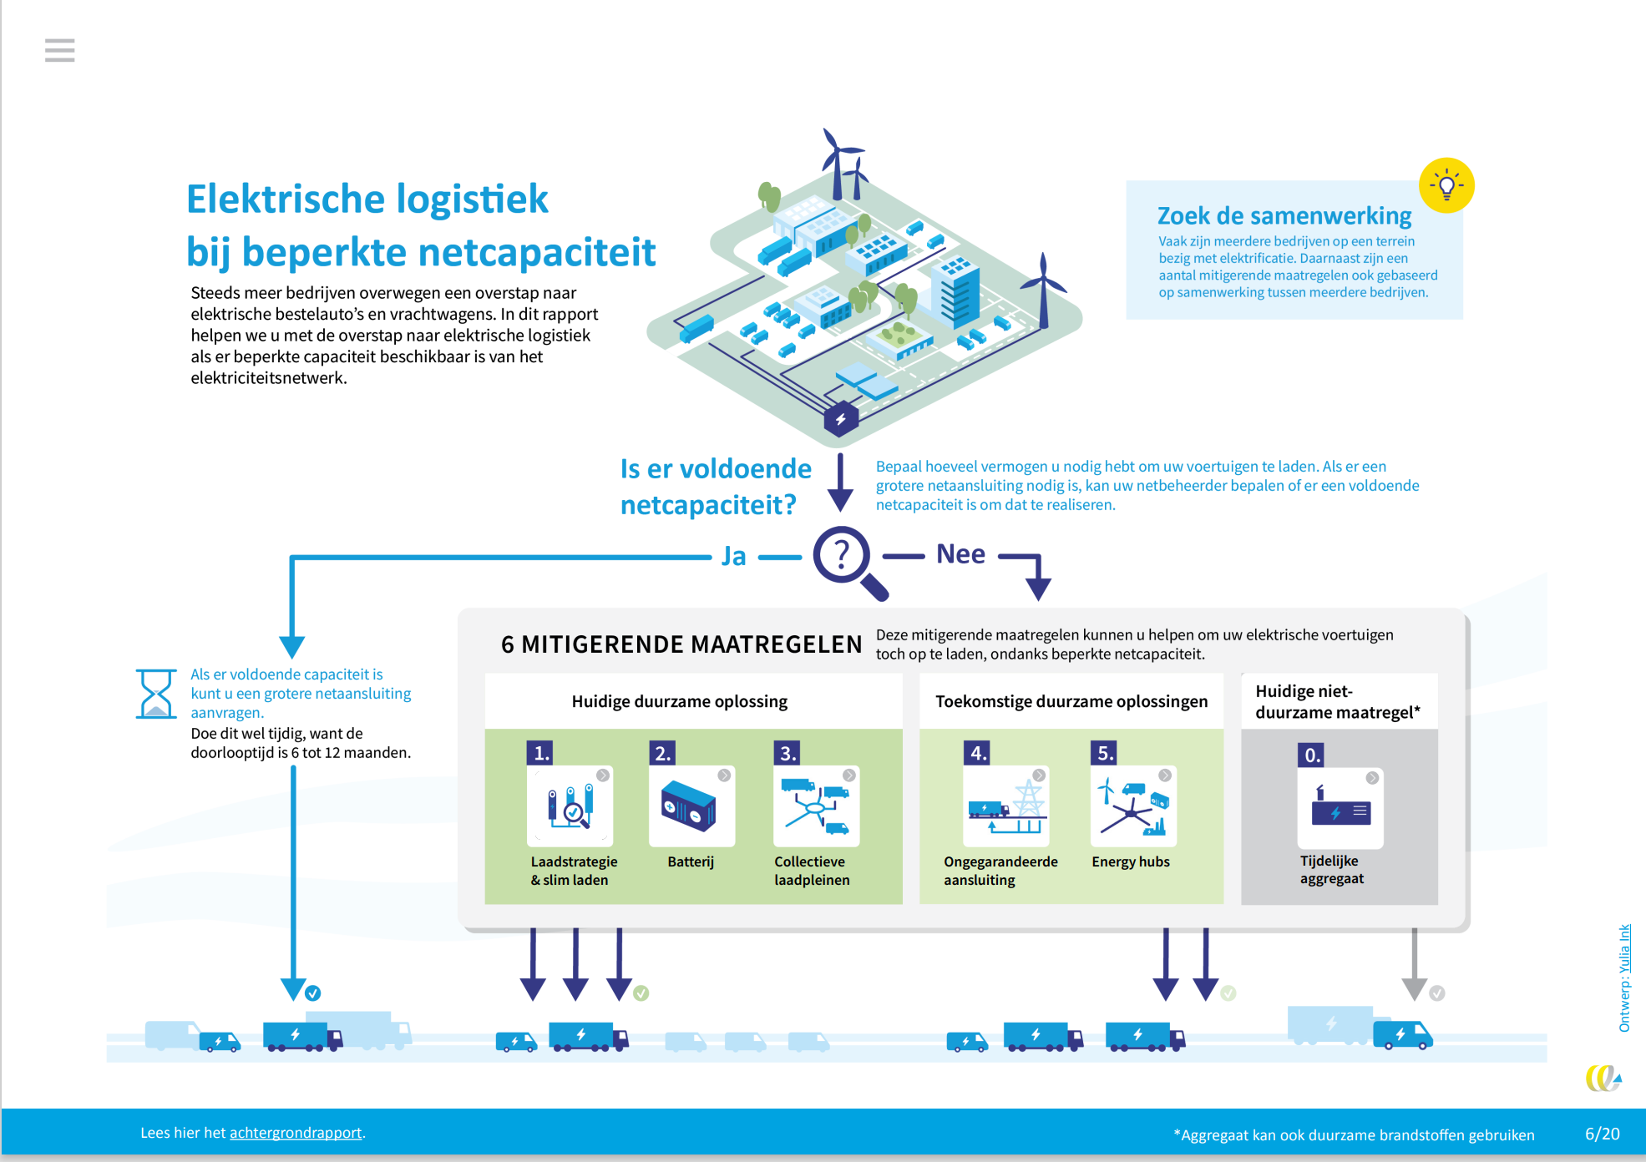
Netcongestie → Mitigerende maatregelen

Slide 4
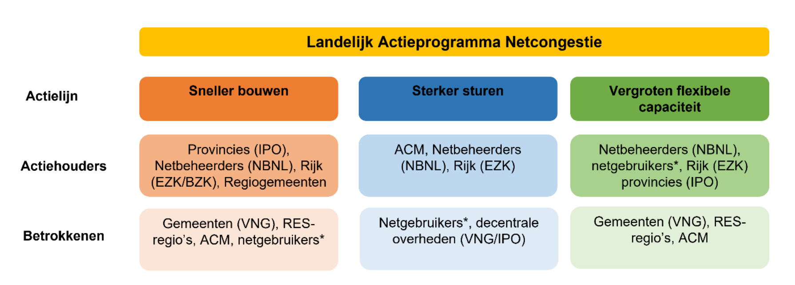
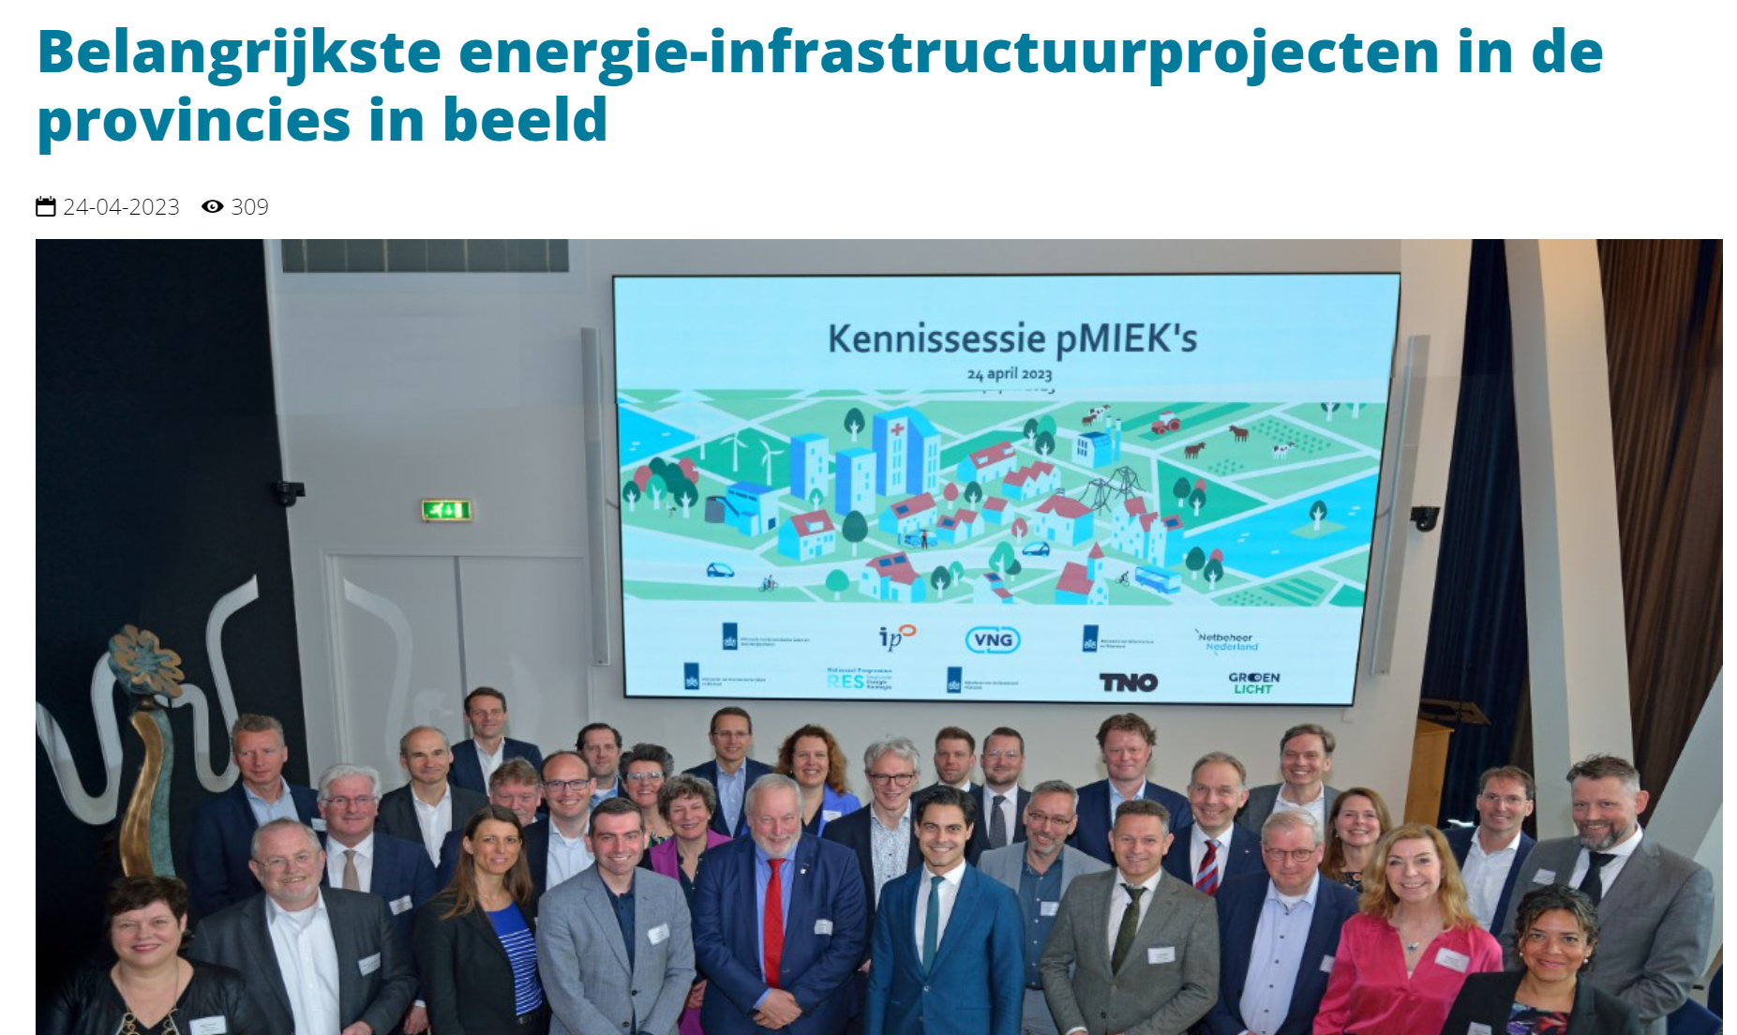
Netcongestie: Perspectieven: LAN & pMIEK
LAN biedt kansen voor:
Geclusterd verzwaren
Flexibele contracten
EnergyHubs
Slim laden
pMIEK biedt kansen voor:
Prioritering projecten
Bijv: bedrijventerreinen, wijken, corridors

Slide 5
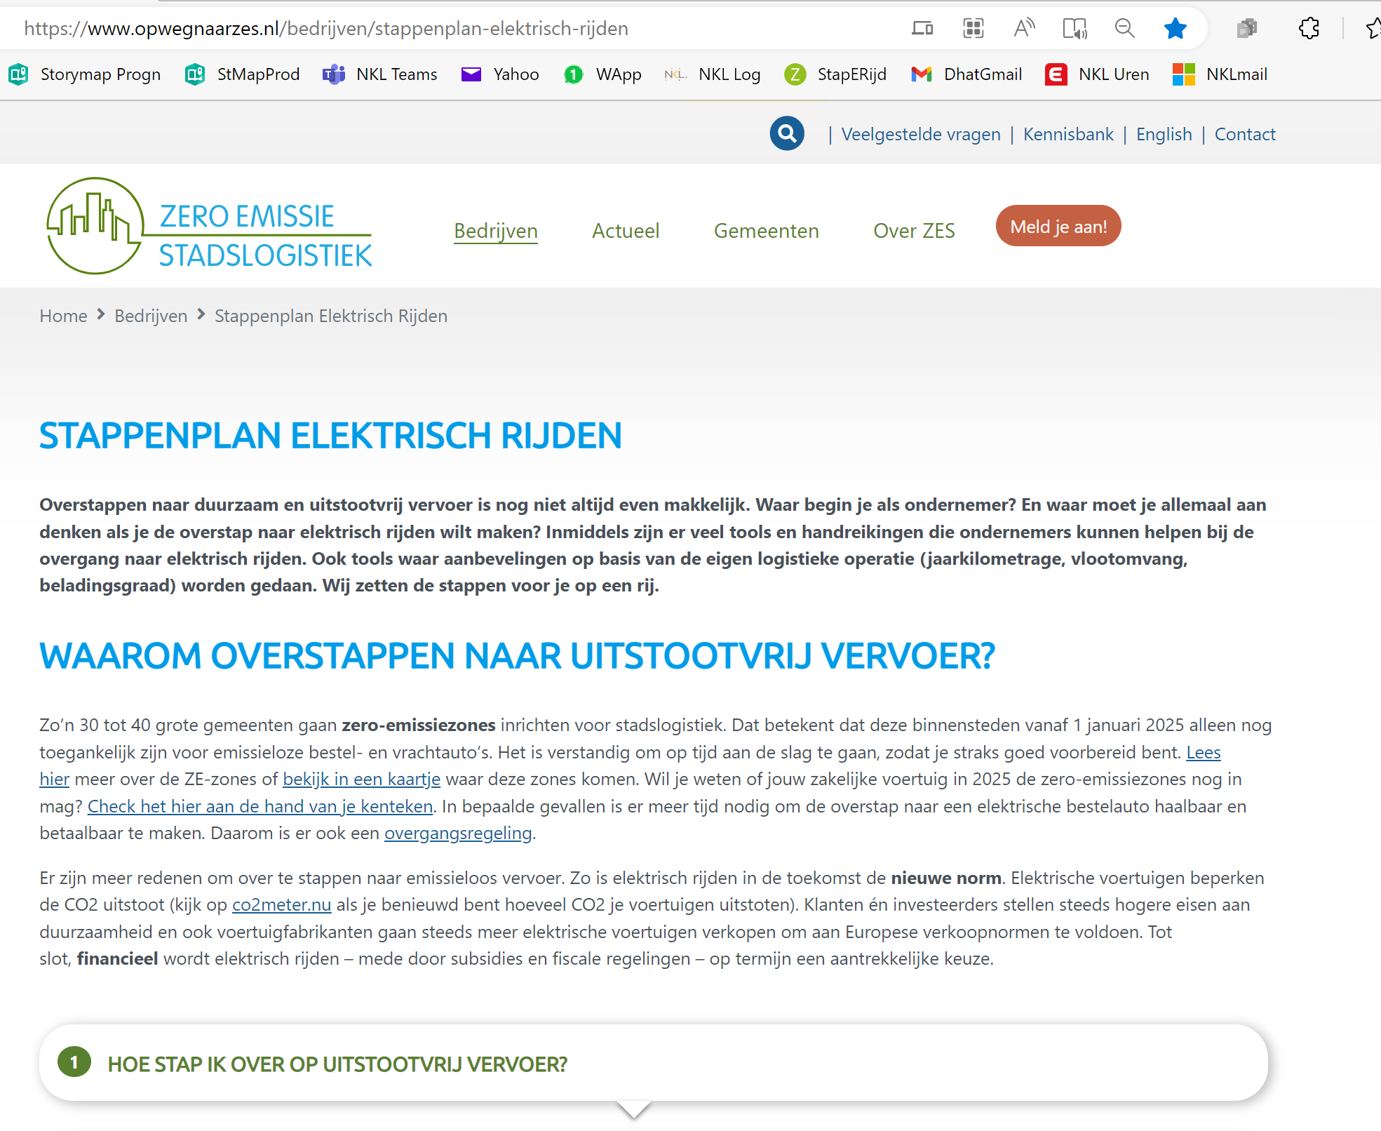
Top15 docs en tools → Stappenplan Elektrisch Rijden (Logistiek)
Stappenplan Elektrisch Rijden :: Op weg naar ZES

